Slide 1

四川美食

Slide 2
天府之国，美食之都
成都，不仅以天府之国闻名全国，美食更是万里挑一，极富四川地方特色。不仅有享誉全国的川菜菜式，更有深入街头巷尾的小吃。
四川美食，有“七滋八味”之说。“七滋”指甜、酸、麻、辣、苦、香、咸；“八味”即是鱼香、酸辣、椒麻、怪味、麻辣、红油、姜汁、家常。

Slide 3
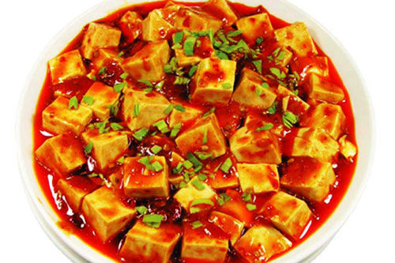
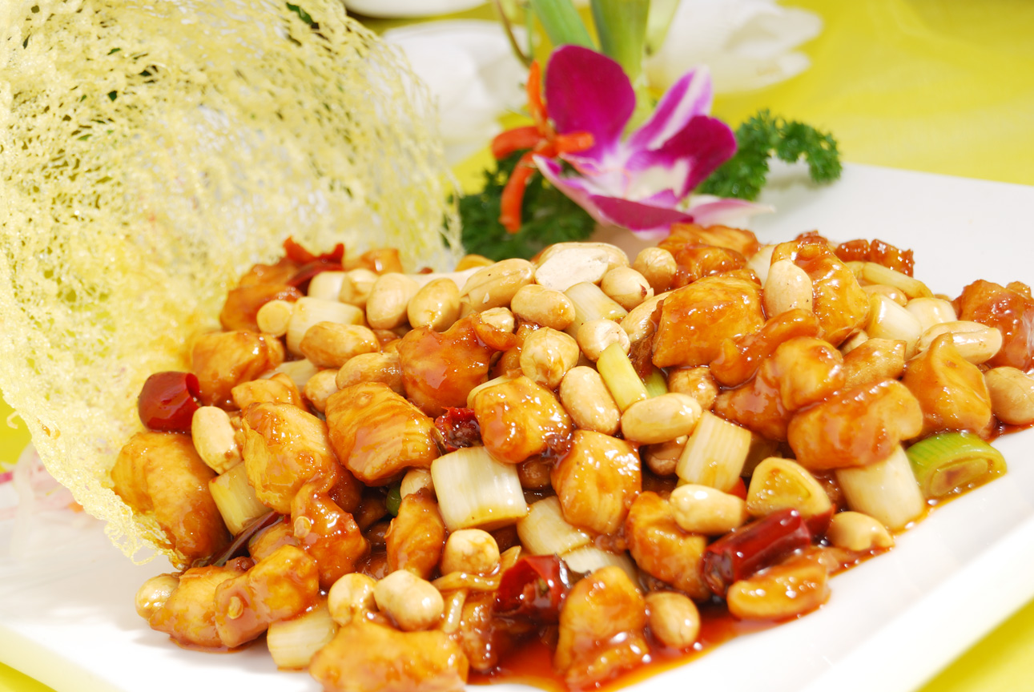
川菜
川菜作为全国著名菜系之一，有一套系统的烹调方法。它将四川地区菜品的麻辣鲜香发挥得淋漓尽致。尽管大部分地区的食客无法适应四川地区的辣味，但是还是有很多川菜享誉全国乃至世界。

Slide 4
四川美食，
巴适！

